Slide 1

树莓派小车
第10组
小组队员：沈杨成 徐晨康

Slide 2
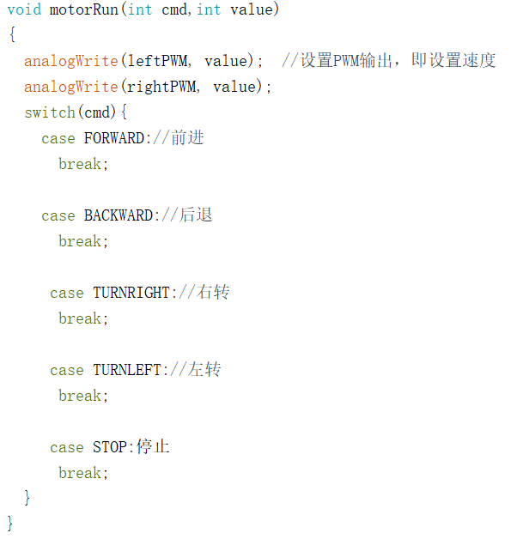
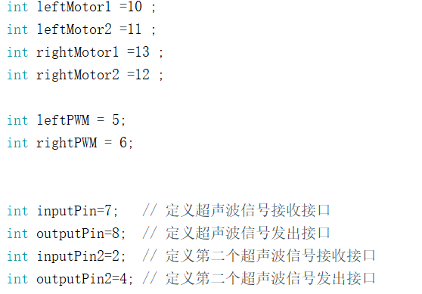
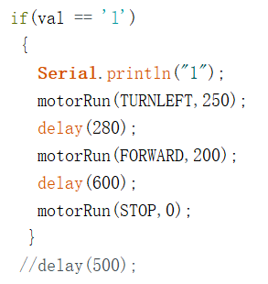
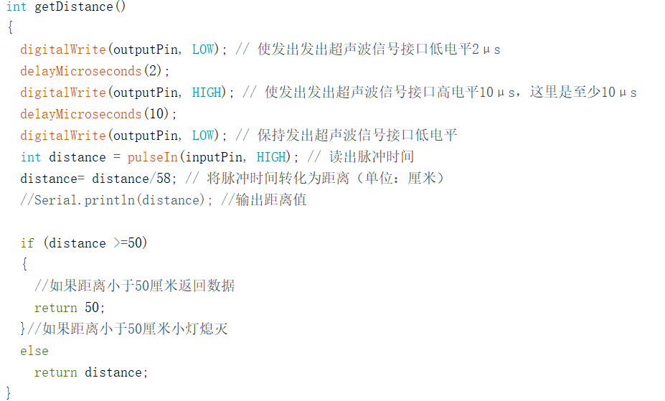
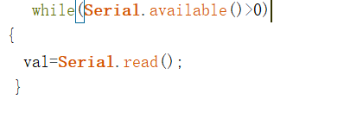
底层运动
操作过程
拼搭
完成串口定义
控制电机转动
微调整达到转角要求
超声波判断距离
通信读取视觉
整合

Slide 3

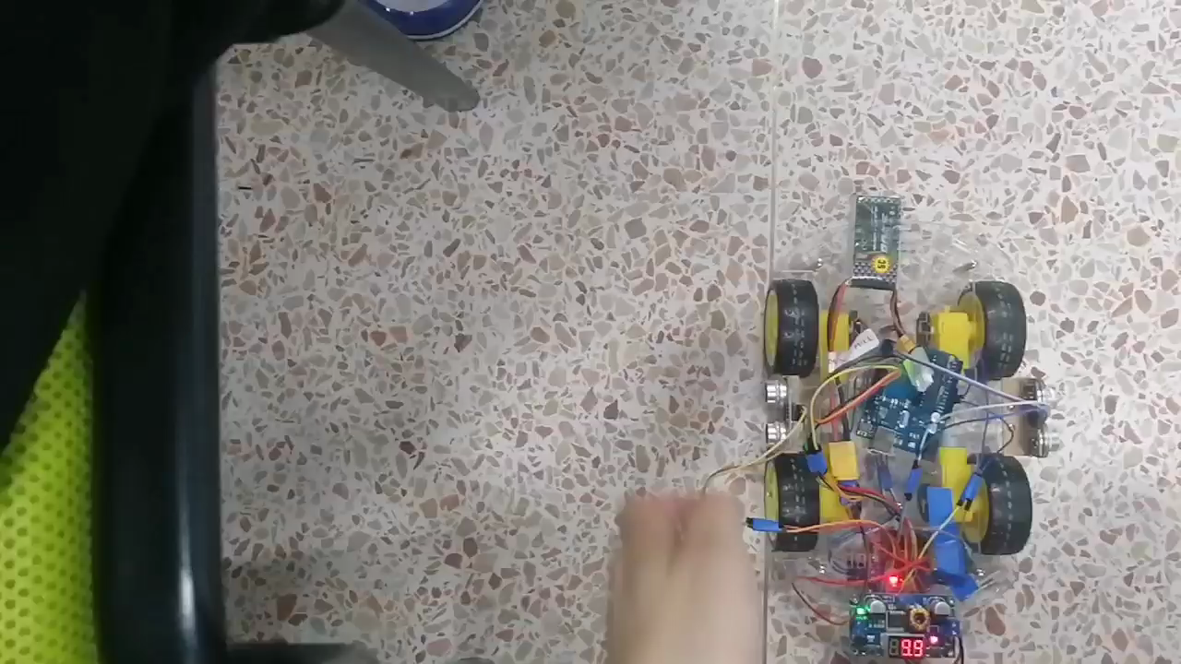
底层运动
优势
为提高转弯时的速度，采用左右轮反方向转动
为提高摄像头识别准确度，实行先停再读取
增加了防碰撞和居中运动，使容错率大大增加

Slide 4
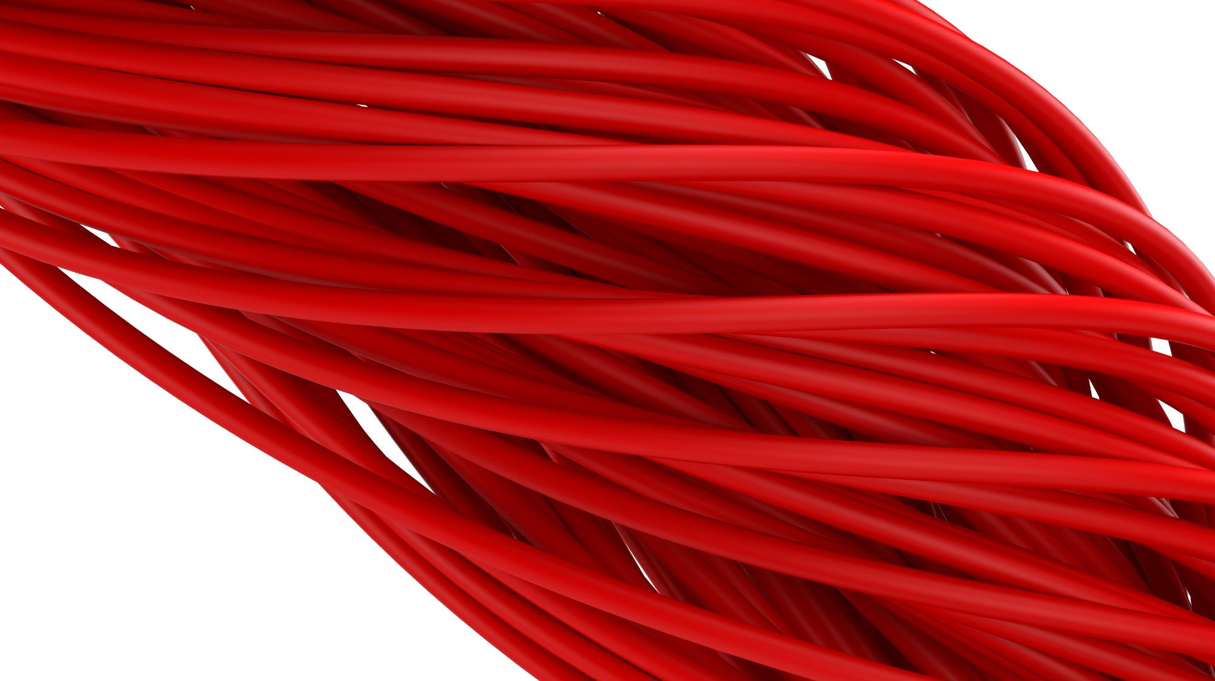
串口通信
使用USB线进行串口通信
上位机对前方情况进行判断，发送给下位机
下位机作出相应指令后，反馈给上位机，表示已完成

Slide 5
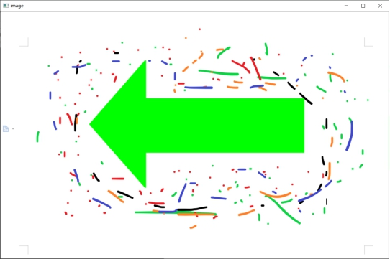
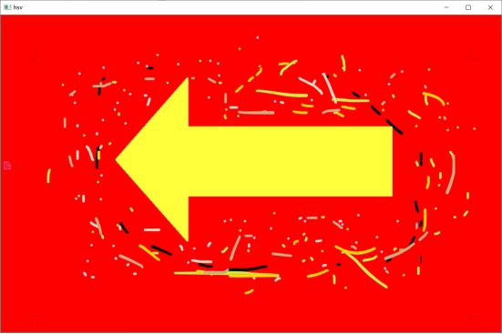
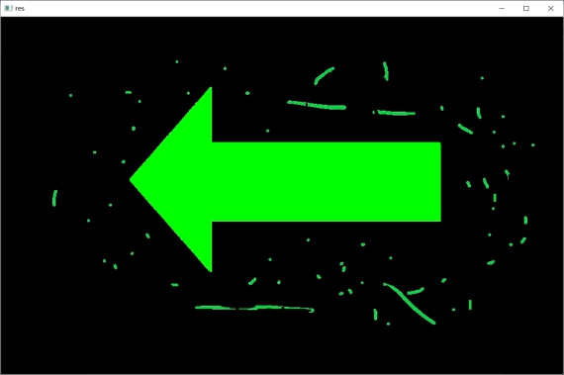
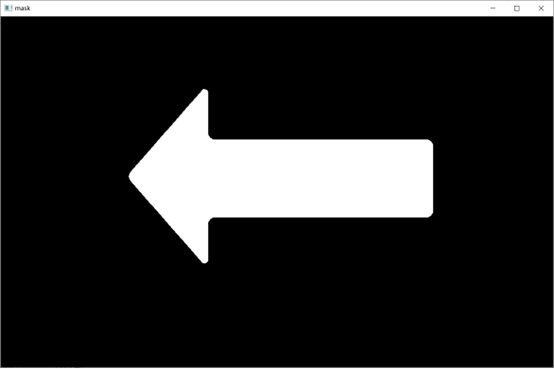
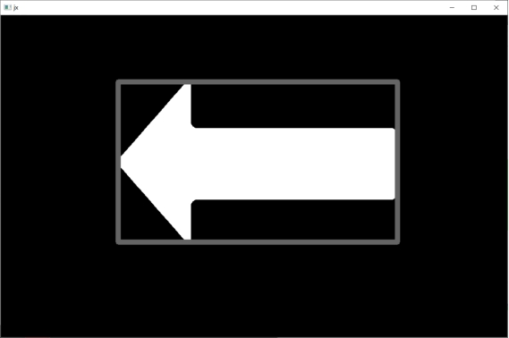
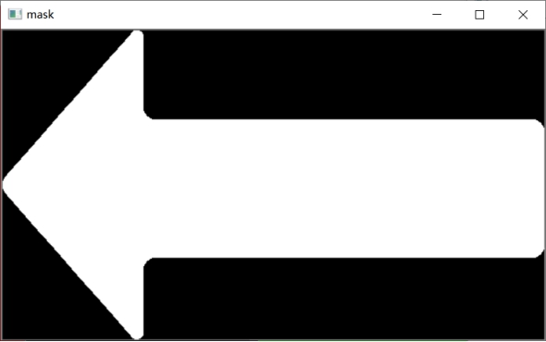
视觉

Slide 6
谢谢观看

